Slide 2

REPÚBLICA DE MOÇAMBIQUE
Cidade de Maputo
Conselho dos Serviços de Representação do Estado
Serviço de Saúde
Do registo ao uso de informação: desafios e oportunidades na utilização dos Sisemas Digitais de Saúde (SIS-RME)
Maputo, Outubro de 2026

Slide 3
Conteúdos
1
Contextualização
5
Fluxo do paciente
2
Infraestrutura Tecnológica Necessária
6
NUIS
3
Funcionalidade do SIS-RME
7
Desafios
4
8
Utilizadores
Oportunidades

Slide 4
SIS-RME
É um sistema de registo clínico no local de atendimento, permitindo registar dados do paciente acompanhando o seu fluxo de atendimento entre os diferentes serviços da Unidade Sanitária.
O SIS-RME está implementado através da digitalização dos processos na unidade sanitária representando um passo decisivo para a modernização das unidades sanitárias, promovendo a integração dos serviços, a continuidade do cuidado e a eliminação gradual do registo em papel.

Slide 5
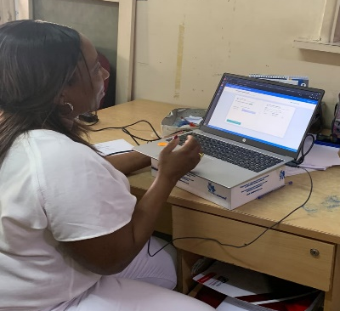
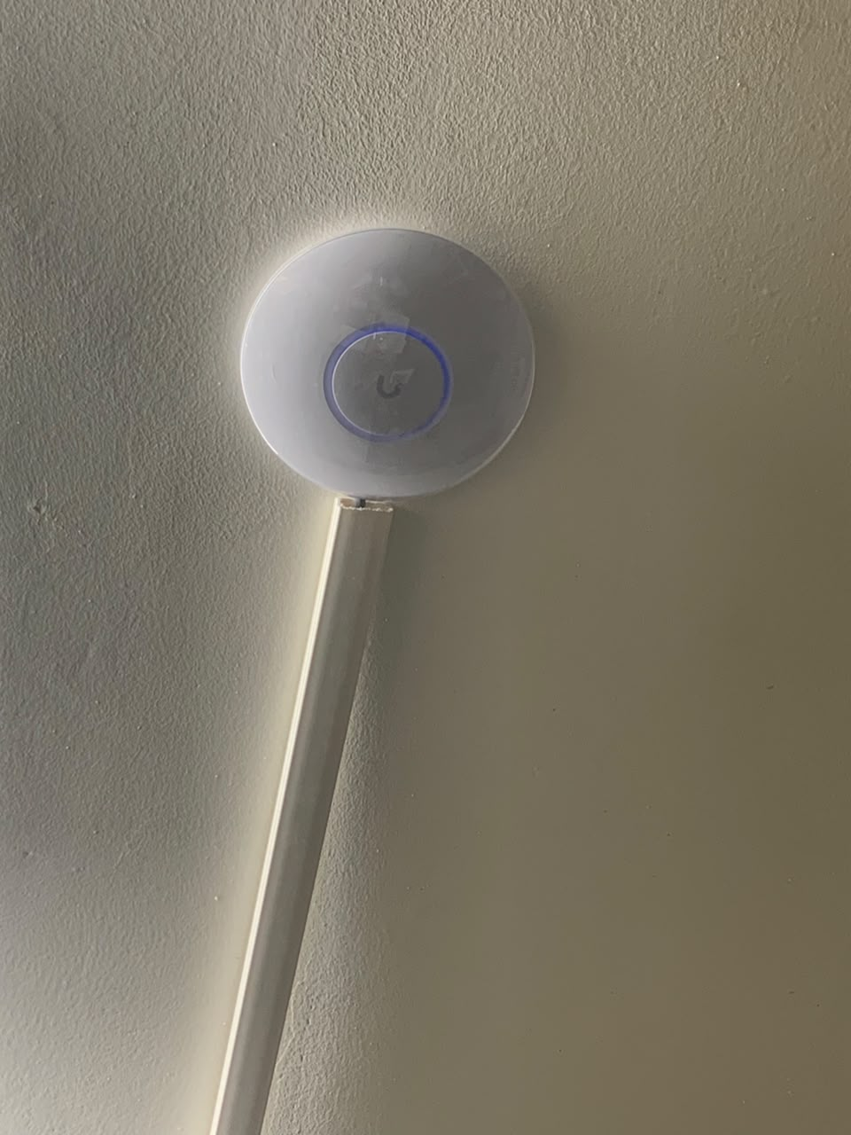
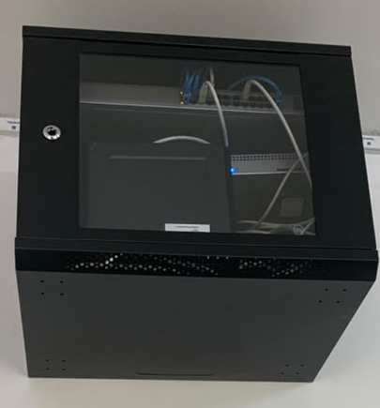
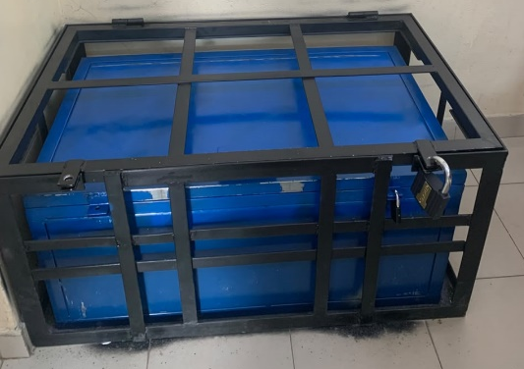
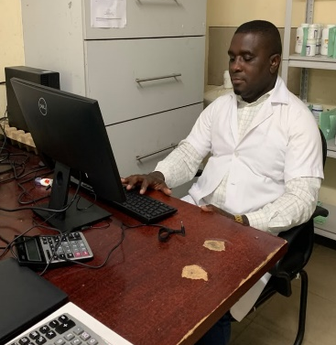
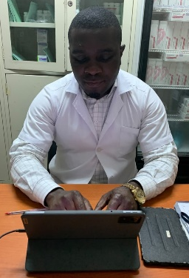
Infraestrutura Tecnológica Necessária
Equipamentos de Utilizador
Computadores 1
Laptops 17
Tablets 5
Infraestrutura de Rede
Access Points 7
Switches 2
Rack de Servidor 2
Infraestrutura de Servidores
Servidor 1
Insfraestrutua de Seguranca
Caixa forte
Rack
Laptop
Acess Points
Caixa forte
computador
Tablet

Slide 6
Estrutura funcional do SIS-RME
Serviços administrativos e clínicos → Paragens Únicas → Interoperabilidade
SECRETARIA / ADMINISTRATIVA
PARAGENS ÚNICAS
Médicos
Psicólogos
CPN
PÓS-PARTO
CCR
CCD
CCS
PAV
TMG
Psiquiatra
PNCT
Farmácia
INTEROPERABILIDADE + RESUMO
Integração de dados • MPI • NUIS / NIDs • Sincronização com SESP
RESUMO | Secretaria / Administrativa + Paragens Únicas → Interoperabilidade

Slide 7






Perfis dos utilizadores
Diferentes profissionais podem ter diferentes níveis de acesso, dependendo das suas funções.
Os perfis são atribuídos de acordo com a função:
Administrativo
Médico
TMG
Enfermeiro
Psicólogos
Nutricionistas
Técnicos de medicina preventiva
ESMI
Farmácia
1
Psicólogo
2
Médico
Administrativo
3
4
5
6
7
Enfermeiro
Nutricionista
Farmácia
8
9

Slide 8
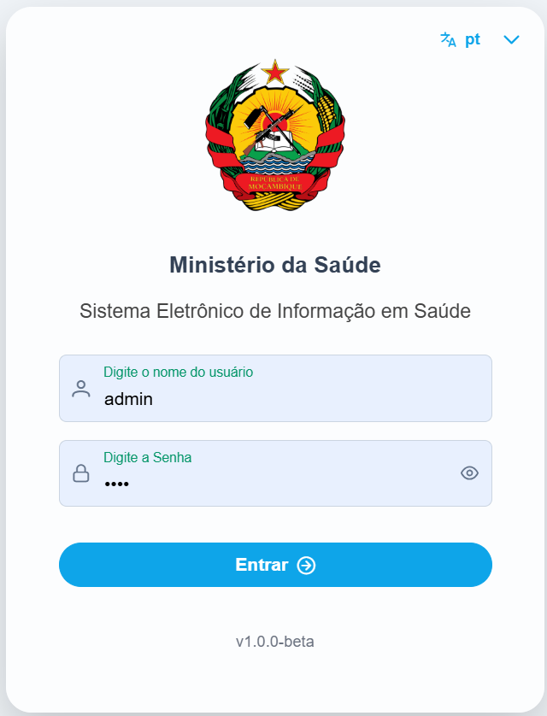

Acesso ao sistema
Cada profissional de saúde recebe um login e senha exclusivos, garantindo que apenas pessoal autorizado possa aceder aos dados do paciente a que está a atender.
Acesso permitido apenas dentro das instalações da unidade de saúde.
O sistema regista cada acesso ao processo clínico, incluindo quem acedeu, quando e quais informações foram visualizadas ou alteradas. Isso garante o rastreio e a responsabilidade.
Visão Geral

Slide 9
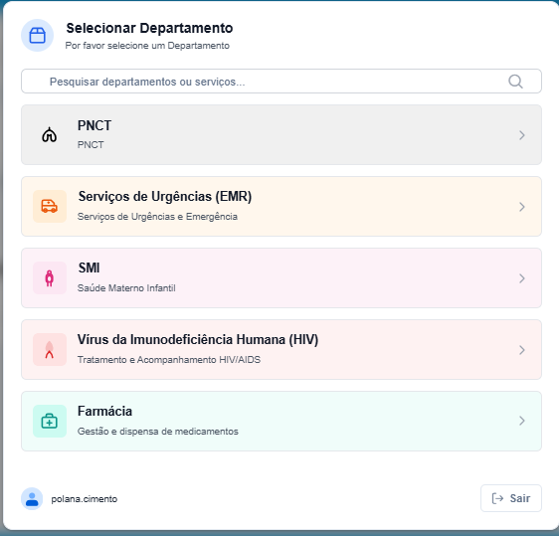
Departamentos

Slide 10


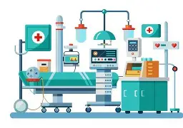

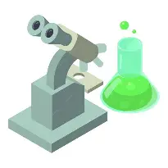
Fluxo do paciente
Aceitação
Triagem/Consulta
Sala de Observação
Farmácia
Laboratório

Slide 11
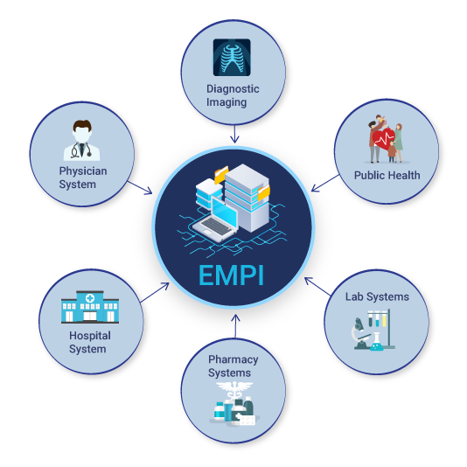
NUIS - Número Único de Identificação em Saúde
O Número Único de Identificação de Saúde (NUIS) é um identificador individual e único, gerado pelo sistema, e atribuído a cada utente do sistema de saúde no ato do registo. O mesmo, servirá para toda a sua existência. E em todo o território nacional (em breve).
Resultados
Assegurada a correta identificação do utente e a vinculação unívoca dos seus registos clínicos e administrativos ao longo do contínuo de cuidados
11

Slide 12
Desafios
1
Literacia digital dos profissionais de saúde;
Ausência de recursos humanos capacitados;
Falha e lentidão do Sistema;
Ausência de alguns diagnósticos;
Duplicação dos códigos dos fármacos, obrigando a criação de duas prescrições;
Ausência do registro da consulta anterior em alguns sectores, criando uma discrepância entre o livro e o SIS-RME;
Ainda sem ficha de stock de vacinas e sem local para registro da administração da VAT, HPV;
Sem local para registro de acividades de saúde escolar;
Sem ficha de notificação de doenças de notificação obrigatória;
2
3
4
5
6
7
8
9

Slide 13
Oportunidades
1
Literacia digital dos profissionais de saúde;
Flexibilização e eficiência no atendimento;
Sem perda de informação a todos os níveis de atendimento;
Redução de custos e desperdício;
Mais responsabilidade por parte dos provedores;
Controle do stock de consumíveis;
Finalmente, colocar Moçambique no mundo. Pois o SIS-RME representa o início de uma nova era na saúde
2
3
4
5
6
7

Slide 14
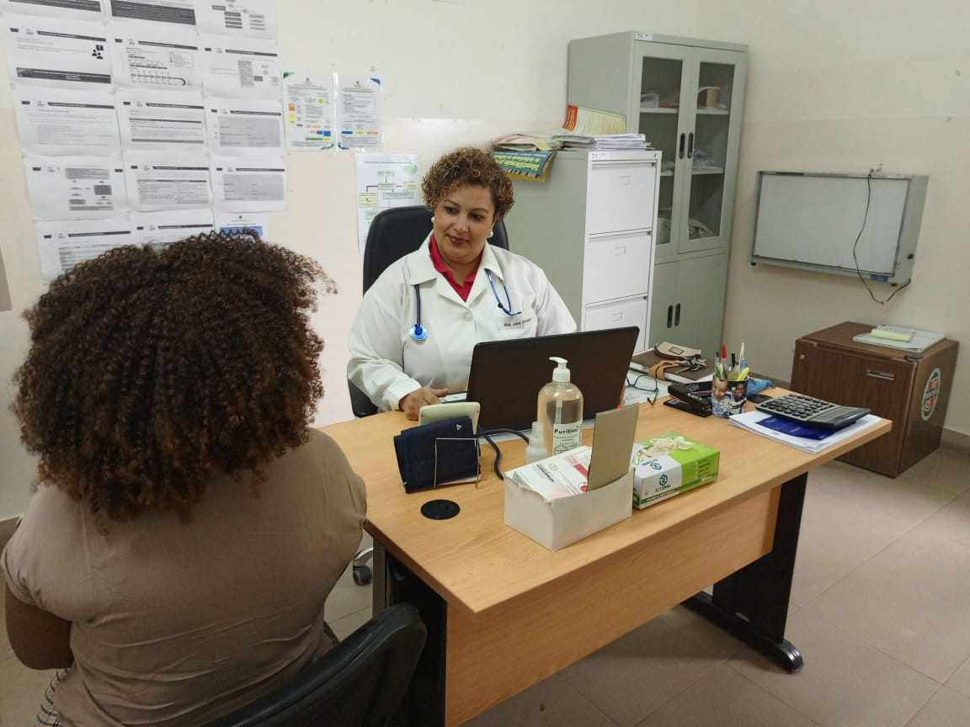

Slide 15

“Obrigado!”
“O Nosso Maior Valor É A Vida!”

